Slide 1
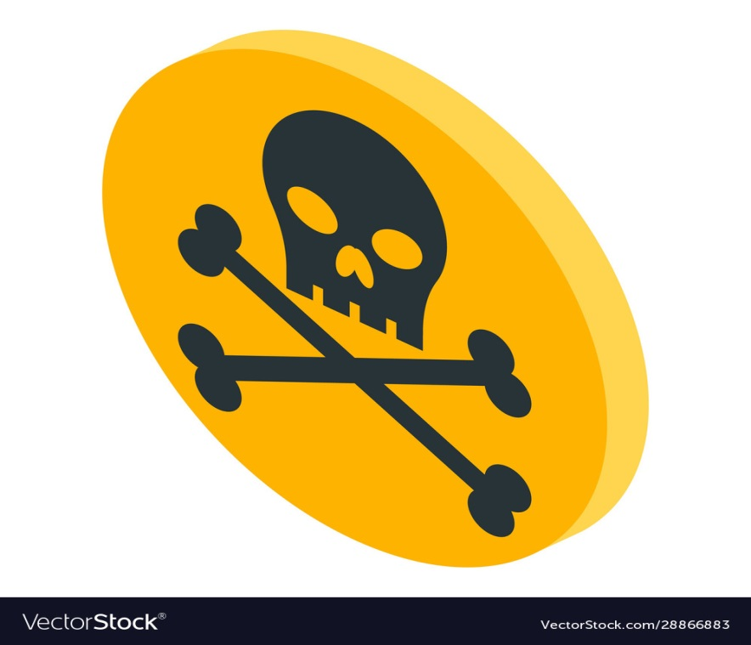
Дозиметрија и заштита од зрачења
Количина радиоактивног зрачења или количина енергије коју то зрачење ослободи у неком материјалу означава се као доза. Дозиметрија је област нуклеарне физике која се бави мерењем доза, као и заштитом људи и природе од опасног деловања радиоактивног зрачења.
Жива бића немају ниједно чуло које региструје јонизујуће зрачење. Стога је важно да се зрачење детектује и мери.

Slide 2
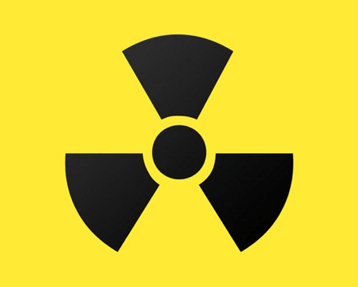
Да поновимо:
Радиоактивност је спонтани процес у којем се нестабилно атомско језгро трансформише у стабилно атомско језгро уз емисију електромагнетног зрачења.
Јонизујуће зрачење је електромагнетно или честично зрачење које може да јонизује материју кроз коју пролази. Јонизујуће зрачење може бити: α, β, γ, Х тј. рендгенско и неутронско зрачење
Зрачење може бити природно (основни ниво зрачења или фон) и вештачко. Просечна изложеност човека потиче 80% од природних извора, а 20% од вештачких извора зрачења

Slide 3
Према Међународном систему јединица (SI) у употреби је више јединица за зрачење зависно од тога да ли се јединице односе на активност радиоактивног узорка или на примљену дозу.
Активност радиоактивног извора који садржи радиоактивни елеменат мери се у бекерелима (Вq).
Примљене дозе се изражавају као:
• апсорбована доза – 1Gy (греј- количина зрачења која у 1килограм материјала депонује енергију од 1 џула).
еквивалентна или ефективна доза – Sv (сиверт-користи се као заштита од зрачења јер описује биолошки учинак јонизујућег зрачења у одређеном ткиву)
Најчешће се користе мање јединице: mSv (милисиверт) и µSv (микросиверт). 1 Sv= 1000 mSv = 1000 000 µSv

Slide 4
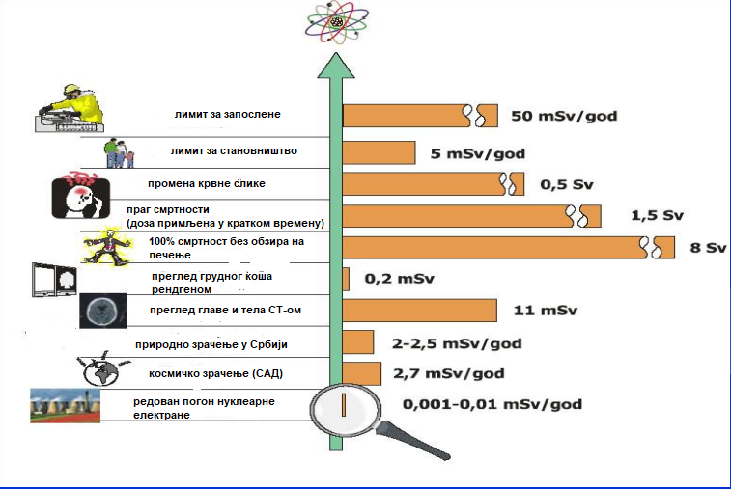

Slide 5
Зрачење је свуда, а присутно је тамо и где га најмање очекујемо.
Хајде да видимо колике ефективне дозе зрачења „добијамо“ из неких више и мање познатих извора. А да ствар буде занимљивија, рачунаћемо неке и у поједеним бананама. Као што смо раније споменули, због високог нивоа калијума у бананама, банана има висок ниво радиоактивног изотопа К 40 и спада у једну од најрадиоактивних ствари у кухињи. Једна банана од око 150 грама има радиоактивност од 0,1 μSv. Јединица у бананама је BED (banana equivalent dose). Али не брините, ово су само занимљивости и радиоактивност која потиче од банана се не акумулира у телу и изложеност радијацији од калијума 40 траје свега пар сати након поједене банане.
Максимално дозвољено „цурење“ радиоактивности у нуклеарним електранама је еквивалентно са 2500 BED односно 250 μSv.
Снимање компјутерском томографијом односно CT скенирање је еквивалентно са 70 000 поједених банана (око 7 mSv у зависноти који органи се снимају може бити и нижа доза и виша ово је неки просек). Ако једемо једну банану дневно од свог рођења, отприлике би нам требало 190 година да унесемо ову дозу радиоактивности ☺.
Смртна доза предозираности бананама износи 35 000 000BED односно 3500 mSv.

Slide 6
У последње време се стално прича како мобилни телефони зраче. Наше тело буквално емитује више радиоактивног зрачења него било који мобилни телефон. У мишићима и у целом телу имамо природно радиоактивне елементе које уносимо храном и пићем, снимањем ИКС зрацима, компјутерском томографијом итд. Пазите озрачићемо наше телефоне ☺ !
А кад смо већ код телефона не можемо да не споменемо чувену 5г мрежу. Не брините 5г мрежа јесте електромагнетно зрачење али није јонизујуће односно нема штетан утицај на човека и не мутира нити разара наш ДНК. Слободно сурфујте брже уз помоћ 5г технологије. А није на одмет да споменемо да Финци већ сад развијају 6г технологију.
А сад мало ШОКАНТНИХ информација!
Уколико сте заборавили, а о томе смо причали прошли час, чернобиљска нуклеарна електрана и даље емитује радиоактивно зрачење. Купола која је саграђена изнад реактора број 4 неће издржати још дуго услед радијације, те се спрема пројекат који кошта милијарде долара, да се прави нова купола већа и од кипа слободе у САД.

Slide 7
У Њујорку, Гранд Централ чувена станица је сачињена од огромне количине гранита, који емитује радијацију. Количина радијације је већа од дозвољене количине у нуклеарним електранама.
Уколико желите да престанете да пушите ево праве информације за подстрек! У дуванском диму постоје радиоактивни изотопи. Просечан пушач прими дозу радијације еквивалентну са 300 рендгенских снимака плућа због присуства Плутонијума 239. Требаће вам времена да „сварите ову информацију“. И је л’ да да плутонијум 239 звучи опасније од термина „канцерогене супстанце“?
Пилоти и стјуардесе су изложени толиком дозом радијације да имају бенефицирани радни стаж и сматрају се изложени професионалном ризику. Изложени су чак више него запослени у нуклеарним електранама, јер је на висинама повећано космичко зрачење.
Не знам да ли сте чули за „пројекат Менхетн“, пројекат у ком је тестирана радијација на људима. Бебе су хранили са радиоактивним кашама, а у неке људе су чак убризгавали радиоактивне елементе.
Човек који се налази на површини земље прими већу дозу радијације него особа која се налази у подморници која има нуклеарни погон.

Slide 8
Ватрогасцима који су гасили пожар у Чернобиљу очи су „прешле“ из браон у плаву боју услед радијације.
Након што је Марија Кири открила радијум (која је и преминула од последица радијације), људи су радијум користили у производњи кондома, слаткиша, паста за зубе и „здравим тоницима“. Један човек је попио 1400 флаша тог тоника док му вилица није отпала.
Већ смо спомињали да се санитација јаја врши радијацијом. Уствари, то је врло распрострањена техника уништавања бактерија, вируса и гљивица. Краткотрајно излагање радијацијом не штети намирницама.
Радон је природан радиоактивни елемент који се налази у земљишту и води. Након само 5 минута туширања радиоактивност у купатилу се повећа 50 пута.
Да ли вам је доста? ☺

Slide 9
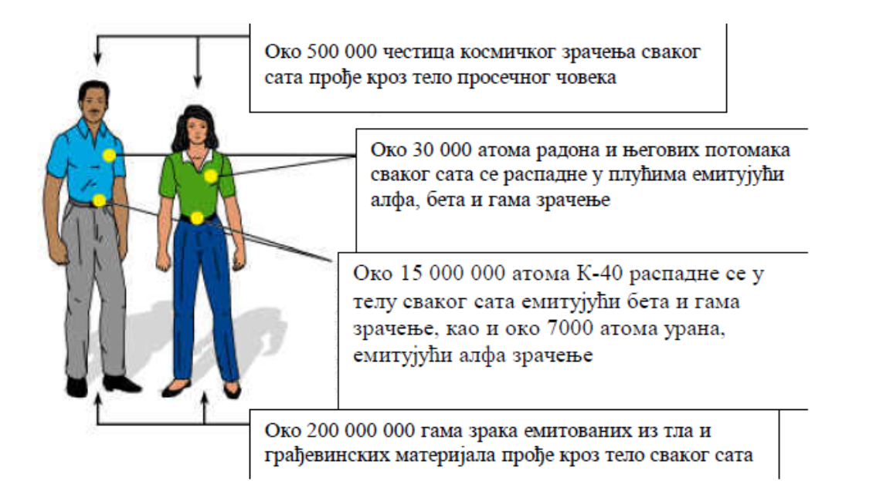

Slide 10
А шта је са Србијом?
МОНИТОРИНГ РАДИОАКТИВНОСТИ У ЖИВОТНОЈ СРЕДИНИ
Сакупљање и анализу узорака обављају правна лица, која обављају послове заштите од зрачења, а овлашћена су од стране Директората за радијациону и нуклеарну сигурност и безбедност Србије. На основу резултата мониторинга радиоактивности Директорат прати угроженост животне средине од јонизујућег зрачења и излагање становништва јонизујућем зрачењу, налаже предузимање хитних мера у случају повећања радиоактивности и врши процену доза које становништво прими од јонизујућег зрачења из животне средине.
Годишња ефективна доза коју прими просечан становник Србије највећим делом потиче од зрачења природног порекла из свемира, на нивоу тла, земљине коре и људског организма. Према подацима Научног одбора Уједињених нација о ефектима атомског зрачења (United Nations Scientific Committee on the Effects of Atomic Radiation, UNSCEAR) просечна укупна годишња ефективна доза коју човек прими од ових извора износи 2,4 mSv (UNSCEAR 2008 Report). Иако највећи допринос укупној дози коју прими човек дају извори јонизујућег зрачења из природе, није занемарљив допринос излагању изворима јонизујућег зрачења који се користе у медицини, у дијагностичке и у терапијске сврхе.
Радиоактивност у Европи можете пратити на овој мапи „лајв“
https://remap.jrc.ec.europa.eu/Simple.aspx

Slide 11
И на крају, како се ЗАШТИТИ од радијације?
Начини заштите од јонизујућих зрачења су
Директна заштита
смањити време (time) задржавања у близини извора на минимално могуће,
• повећати растојање (distance) од извора на максимално могуће (интензитет зрачења опада са квадратом растојања),
користити неопходну заштиту (shielding) - зависи од врсте извора и врсте зрачења; користе се разни материјали (пластика, олово, бетон, дрво, алуминијум), заштитна опрема и заштитне баријере.
Индиректна заштита
мерења ради процене излагања: 1. амбијентални еквивалент дозе, 2. лични еквивалент дозе, 3. површинска контаминације (радни простор, кожа), 4. анализа узорака (брис, ваздух), 5. активност целог тела (Whole Body Counter-WBC).
• процена радијационог ризика: 1. на основу мерења ради процене излагања, 2. еквивалентна доза – ризик за органе и ткива, 3. ефективна доза – ризик за цело тело.

Slide 12
Чувени ЦДЦ ( CDC- control disease center) из Атланте (они у филмовима увек улећу у оним скафандерима кад се деси нека зараза или вирусом изазвана навала зомбија) даје следеће препоруке у случају да се нађете у сред нуклеарне катастрофе:
Уколико сте унутра.
1.Останите унутра. Затворите се, затворите све прозоре и врата. Уколико имате подрум, идите у подрум или у средиште зграде
2.Уколико је могуће искључите све вентилаторе, клима уређаје, и грејање уколико је повезано са протоком спољашњег ваздуха. Ако имате камин, затворите га нечим.
Уколико се нађете у колима, аутобусу или било ком возилу
1.Одмах уђите у најближу зграду. Аутомобили нису добра заштита од радиоактивног зрачења. Ако је икако могуће уђите у зграду саграђену од цигле и бетона. Остало важи наведено горе.
2. Пажљиво скините спољашњи слој ваше одеће, пред улазом у зграду уколико је могуће. Чим уђете оперите делове тела који су директно били изложени радијацији и обуците чисту одећу.
Уколико су ваши драги у школи, вртићима, болницама, старачким домовима или другим местима
-Останите где јесте! Излазак напоље би угрозио вас опасном нивоу радијације, не брините све установе имају протоколе у случају такве опасности.

Slide 13
Драга децо, надам се да вам је било занимљиво и да сте чули нешто ново и да сте нешто научили.
Пуно вас поздравља ваша наставница физике

